Slide 1





Информационно-библиотечный центр МБОУ СОШ рп. Корфовский
Корней Иванович Чуковский (1882 -1969)
Автор: педагог-библиотекарь Полякова Г.А.
2022 г.

Slide 2
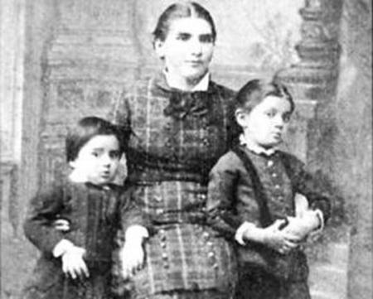
Корней Иванович Чуковский (Николай Васильевич Корнейчуков) родился в Петербурге в 1882 году в бедной семье.
Свое детство он провел в Одессе и Николаеве.

Slide 3
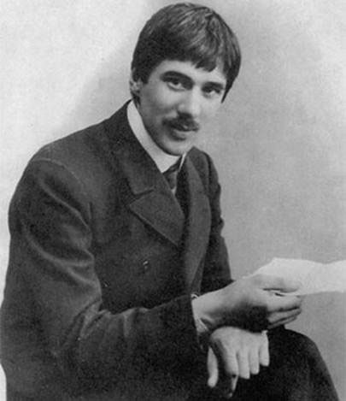
В одесской гимназии он познакомился и подружился с Борисом Житковым, в будущем также знаменитым детским писателем. Чуковский часто ходил в дом к Житкову, где пользовался богатой библиотекой, собранной родителями Бориса.
Но из гимназии будущего поэта исключили по причине "низкого" происхождения. Юноша не сдался, он занимался самостоятельно и сдал экзамены, получив аттестат зрелости.

Slide 4
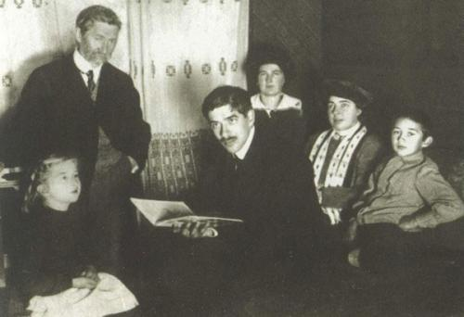
Интересоваться поэзией Чуковский начал с ранних лет: писал стихотворения и даже поэмы. А 1901 году появилась его первая статья в газете "Одесские новости".
В 1903 году Корней Иванович отправился в Петербург с твердым намерением стать писателем.

Slide 5
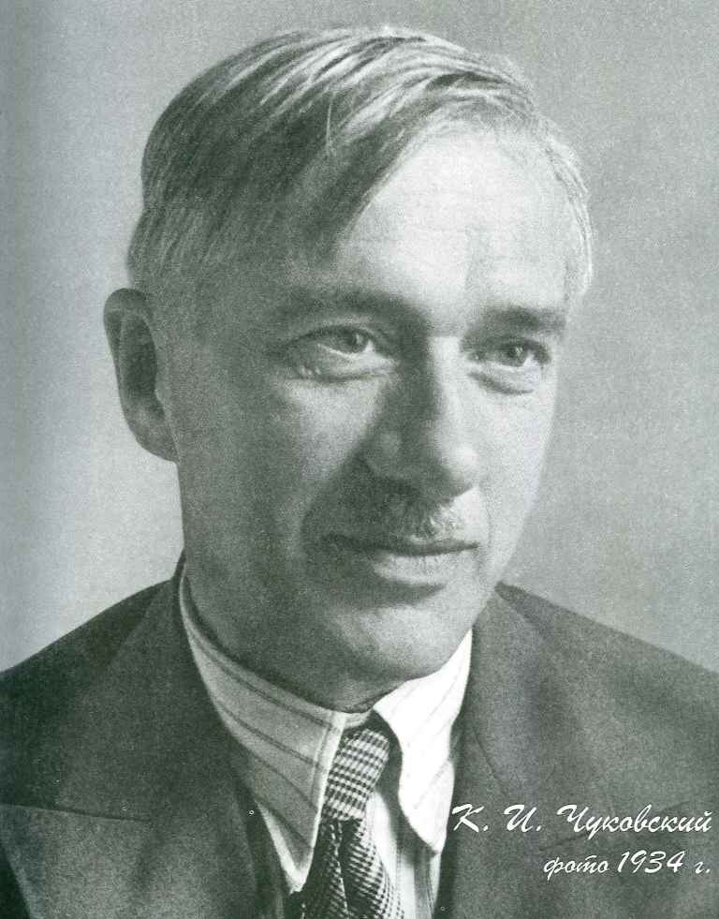
Он познакомился со многими литераторами и стал корреспондентом газеты "Одесские новости", куда отправлял свои материалы из Петербурга.
Чуковский был командирован "Одесскими новостями" в Лондон, где совершенствовал свой английский язык и познакомился с известными писателями, в числе которых был Артур Конан-Дойль и Герберт Уэллс.

Slide 6
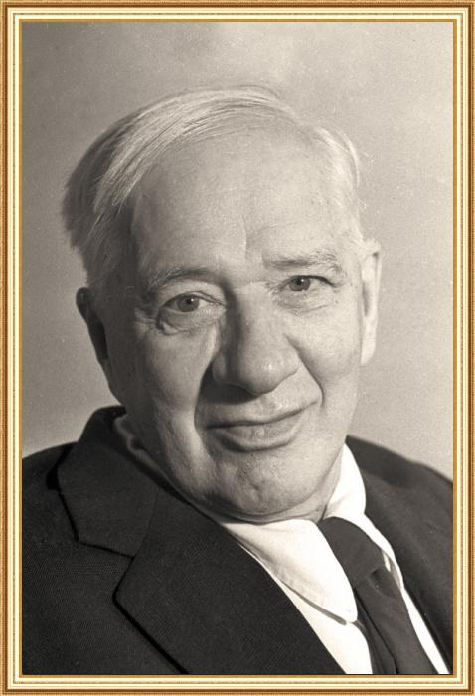
Вернувшись в Петроград в 1917 году, Чуковский получил предложение от М. Горького стать руководителем детского отдела издательства "Парус". Тогда же он стал обращать внимание на речь и обороты маленьких детей и записывать их. Такие записи он вел до конца своей жизни. Из них родилась известная книга "От двух до пяти.

Slide 7
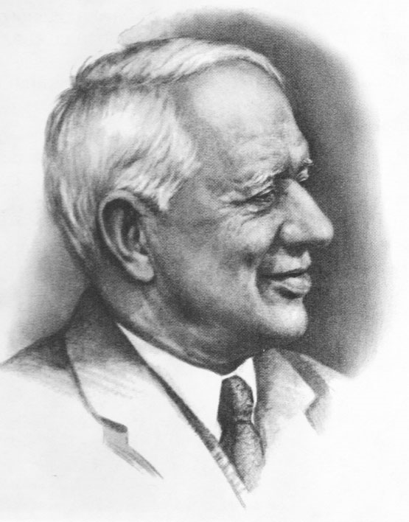
В 1916 году вышел в свет его первый сборник детских стихов «Ёлка» и сказка «Крокодил».
В 1923 году были написаны «Тараканище» и «Мойдодыр».
В 1924 году был опубликован «Бармалей».

Slide 8

Практически на все сказки Корнея Чуковского сняты мультипликационные фильмы.
Корней Иванович вместе со старшим сыном очень много занимались переводами. Благодаря их труду в Советском Союзе смогли прочитать «Хижину дяди Тома» и «Приключения Тома Сойера», «Робинзона Крузо» и «Барона Мюнхгаузена», «Принца и нищего», сказки Уайльда и Киплинга.

Slide 9
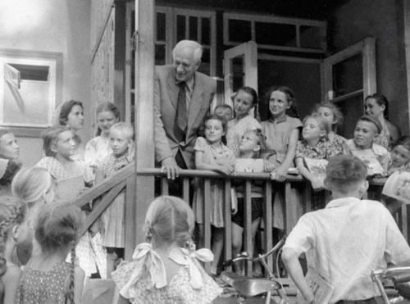
В последние годы жизни Корней Иванович проживал в Переделкино на даче. Часто у себя он собирал детишек, приглашал на такие встречи известных людей – артистов, лётчиков, поэтов и писателей. Детвора обожала эти посиделки с чаем на даче у дедушки Корнея.

Slide 10
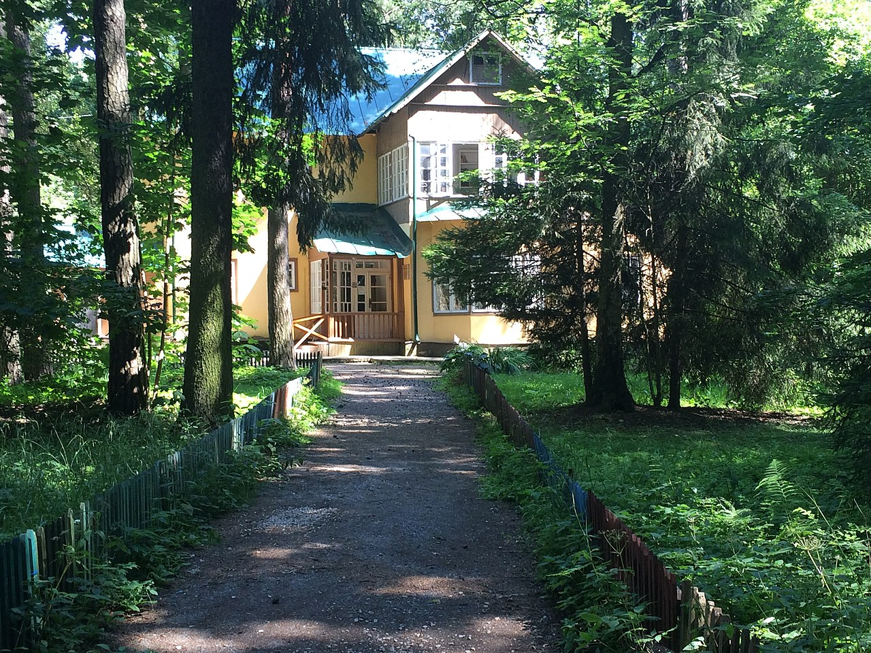
28 октября 1969 года Корней Иванович скончался. Похоронили его на кладбище в Переделкине.
На даче сейчас действующий музей писателя и поэта дедушки Корнея.

Slide 11
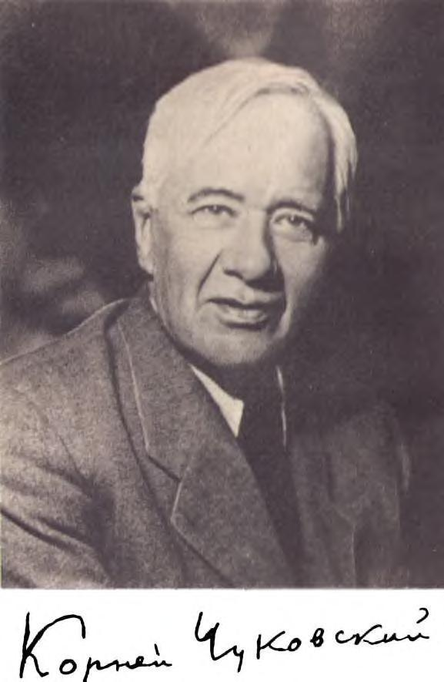
Дедушка Корней
В гости дедушка
Корней
Приглашает всех детей!
Но особенно тех ребят,
Кто умеет слушать сказки
Или любит их читать.

Slide 12

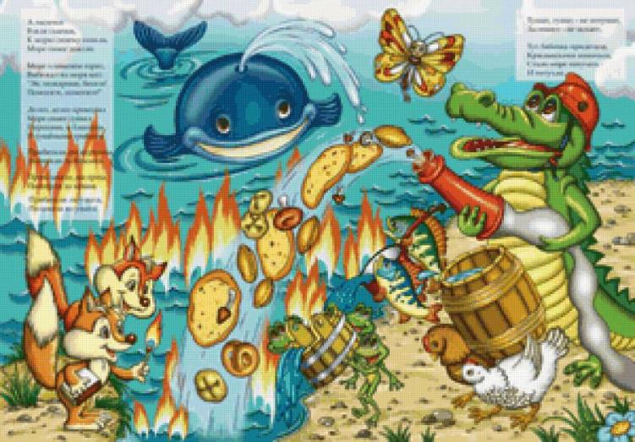
На каком виде транспорта
ехали медведи в сказке
«Тараканише»?
Чем крокодил тушил
синее море в сказке
«Путаница»?

Slide 13
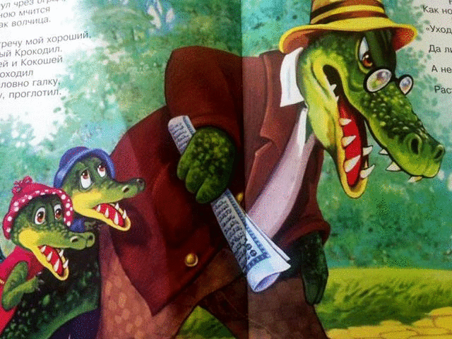
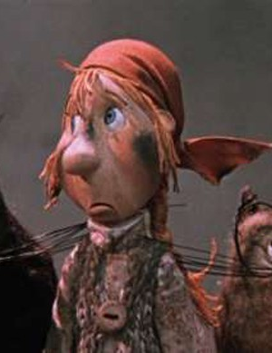
Кто проглотил мочалку
в сказке «Мойдодыр»?
Как звали бабушку,
от которой сбежала
вся посуда?

Slide 14
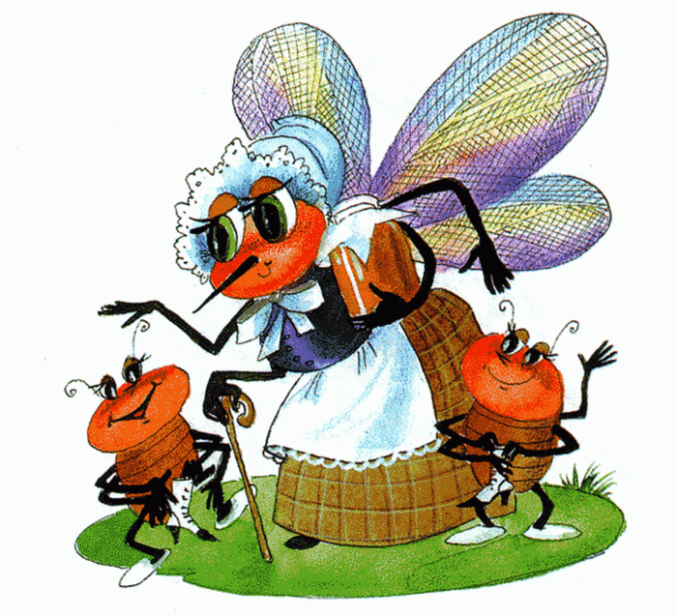
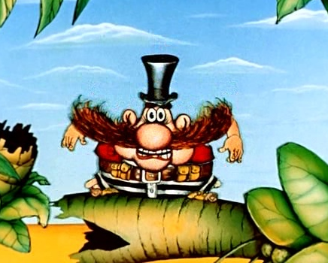
Какой подарок принесли
мухе-Цокотухе блошки в
сказке «Муха-Цокотуха»?
Как звали злого
разбойника,
жившего в Африке ?

Slide 15
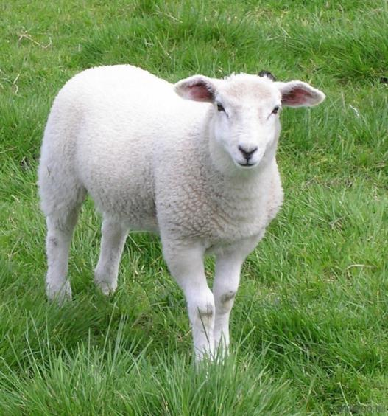
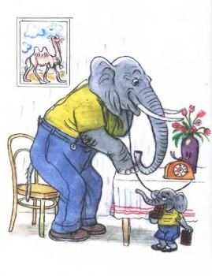
Кто созывал зверей на битву
с крокодилом,
проглотившим солнце?
Кто заказывал для своего сына шоколада, в сказке «Телефон»?

Slide 16


От кого пришла доктору Айболиту телеграмма с просьбой приехать в Африку и вылечить больных зверей?
Кто победил злодея
в сказке «Тараканище?

Slide 17


Что купила Муха-Цокотуха,
когда пришла на базар в
сказке «Муха –Цокотуха»?
Кто первый пришел на
Прием к доктору Айболиту
в сказке «Айболит»?

Slide 18
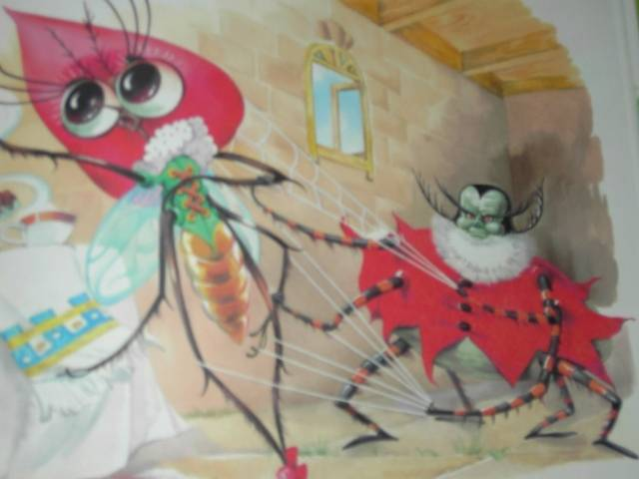
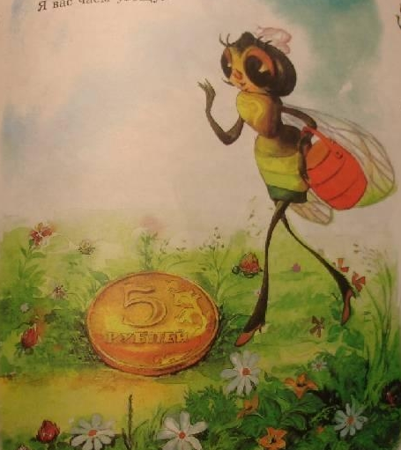
Кто хотел погубить
Муху-Цокотуху в
сказке «Муха-Цокотуха»?
Муха по полю пошла…,
что же она нашла?

Slide 19
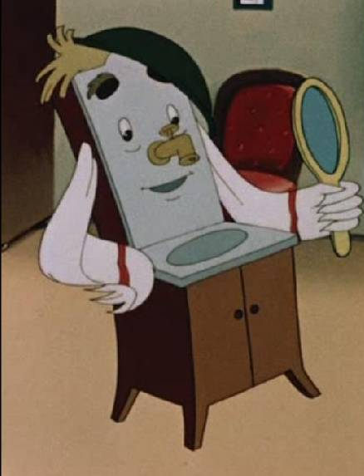
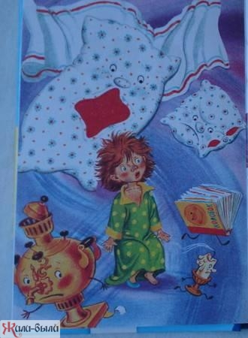
Вдруг из маминой из спальни….
Кто же вышел из спальни?
Одеяло убежало,
улетела простыня….
От кого убежали все вещи,
из какой это сказки?

Slide 20
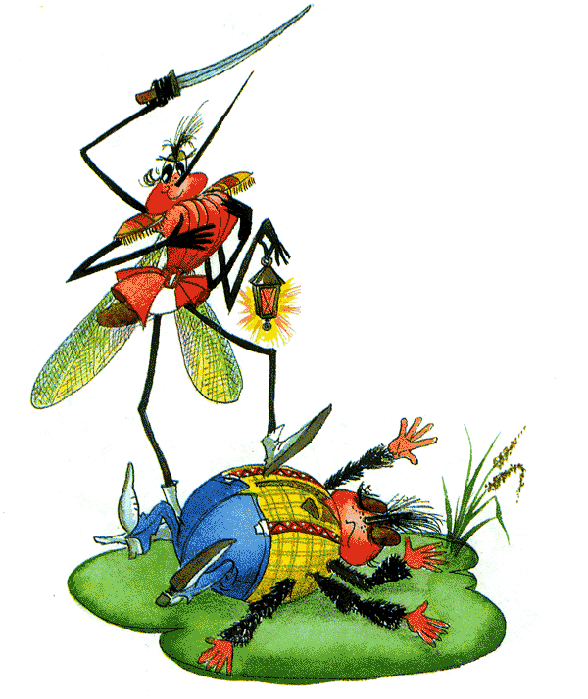
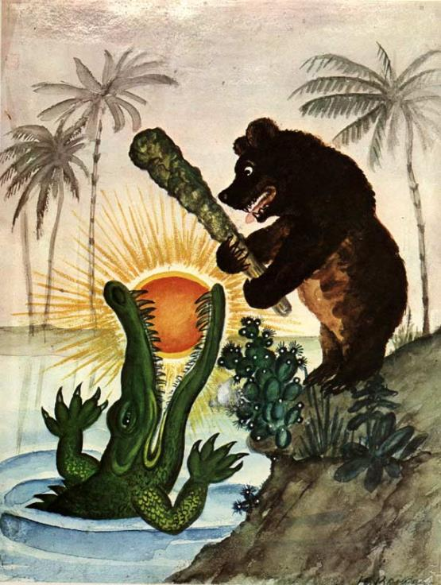
Кто спас Муху-Цокотуху от злодея паука?
В сказке «Краденое солнце»,
кто освободил солнышко?

Slide 21
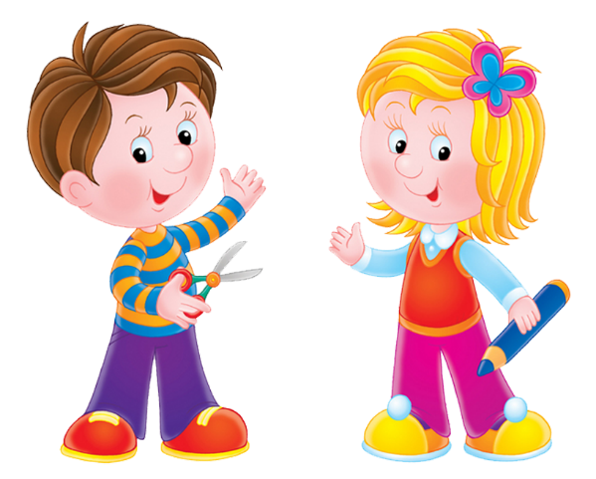
Молодцы!!!!

